Slide 1
Attention 加速器 IP 设计与验证
数字组招生实践项目（大二）· A 题
25集成1郑建枫
S = 8，d = 4；输入 Q/K/V 与输出 O 均为 8-bit 有符号整数
227 个用例 × 3 种输入流全部通过，输出与参考模型逐位一致
完成加分项：A 因果 Mask ｜ C 参数化 ｜ E 指数函数实现方法调研
Notes:
各位老师好，我汇报的是 A 题：Attention 加速器 IP 的设计与验证。
我完成的是一个基础 Attention IP，S 等于 8、d 等于 4，输入输出都是 8 位有符号整数。最终 227 个用例乘以 3 种输入流全部通过，而且是逐位一致、容差 0；另外完成了 A、C、E 三个加分项。
【约 25 秒。说完「三个加分项」停半秒。】

Slide 2
一、设计文档说明
设计报告分五个部分
  **一、完成情况**：完成了什么、交付了什么、用什么工具
  **二、公式理解及代码实现**：五个公式逐个解释，每个都给出对应 RTL 代码
  **三、各模块的设计**：整体架构、状态机、五个功能模块、加分项 A / C
  **四、遇到的问题**：指数 LUT 的问题、×16 定标与 ×10000 的取舍
  **五、优化方案**：加分项 E —— 指数函数六种实现方法的调研与对比
Notes:
先说明一下我的设计报告结构。报告分五个部分：完成情况、公式理解及代码实现、各模块的设计、遇到的问题、优化方案。
其中第二部分是把五个公式逐个解释并给出对应的 RTL 代码；第三部分讲架构、状态机和五个功能模块，加分项 A 和 C 也放在这里；第五部分是加分项 E，调研了指数函数的六种硬件实现方法。
下面我先讲仿真验证，再讲我对各个模块的理解，然后是加分项，最后是我觉得还没做好的地方。
【约 35 秒。这一页快速过，不要逐条念。】

Slide 3
二、仿真验证是怎么做的
三层验证，从算法到波形
  **算法层**：Python Golden Model 先自检，并复现题目原文的手算示例
  **批量层**：定向用例 + 随机用例，RTL 与 Golden Model 逐项比对
  **波形层**：ModelSim 里人工核对每一级中间结果
工具链：两个仿真器交叉验证
  Icarus Verilog 12.0 —— 跑批量回归
  ModelSim 10.4 —— 看波形、人工核对
  VS Code —— 跑 Python 参考模型，拿标准答案
批量回归怎么跑
  scripts\run_sim.bat all 生成向量 + 自检 + 审计 + 编译 + 三种 KV 流回归
  scripts\run_sim.bat directed 只跑 14 个定向用例
  scripts\run_sim.bat random 只跑 200 个随机用例
  scripts\run_sim.bat bonus 跑加分项 A / C 的独立测试
关键：期望值来自独立的 Python 参考模型，不是 DUT 自己的行为
Notes:
验证做了三层。
算法层：Python 参考模型先自检，并且复现了题目原文的手算示例。批量层：定向用例加随机用例，把 RTL 的输出和参考模型逐项比对。波形层：在 ModelSim 里人工核对每一级中间结果。
工具上用了两个仿真器交叉验证：Icarus Verilog 跑批量回归，ModelSim 用来看波形。右边这条命令就是一键回归。
有一点很重要：**期望值来自独立的 Python 参考模型**，不是拿 DUT 自己的行为当标准，否则永远会「通过」。
【约 40 秒。重点强调最后那句。】

Slide 4
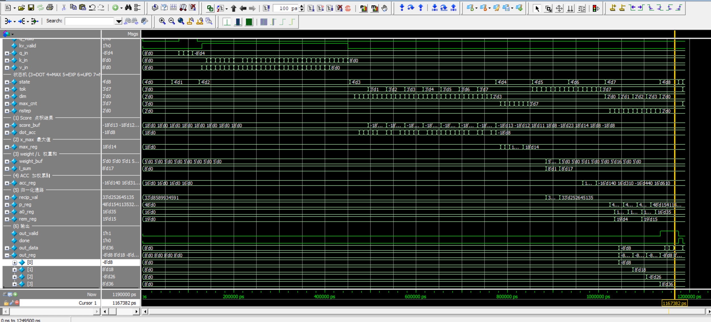
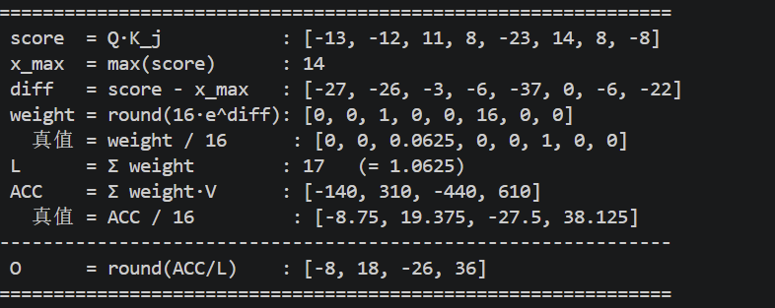
四、仿真截图
左：ModelSim 波形 | 右：VS Code 跑参考模型拿标准答案
Notes:
这两张是我实际跑出来的截图。
左边是 ModelSim 的波形，右边是 VS Code 里跑 Python 参考模型。我的验证流程就是：**先在 VS Code 里用参考模型拿到标准答案，再去 ModelSim 的波形上把同样的数字找出来，两边一致才认为设计是对的。**
如果老师现场换一组输入，我就重复这四步。
【约 25 秒。指一下两张图，重点说「两边一致才算通过」。】

Slide 5
五、我存在的问题、没做好的地方
1. weight 的动态范围太窄（最本质的缺陷）
  题目规定小数固定 4 位，分辨率只有 1/16
  → diff ≤ −4 的权重直接归零；实测满量程输入下有约 87% 的 Token 权重被量化为 0
  → **Softmax 实际退化成了 argmax**（只保留最大那一路）
  这是题目定点格式的固有限制，不是实现错误，但确实是这个设计最大的短板
2. ×16 定标带来了量化误差
  diff = −3 时相对误差已达 25%，−4 以下 100%；小量程输入下输出最大偏差 12 LSB
  当时也考虑过 ×10000（十进制 4 位小数），但 weight 位宽要从 5 位涨到 14 位、
  加权乘法器从 6×8 涨到 15×8（约 2.5 倍面积），所以最终选了 ×16
3. 没有做流水线
  112 拍是串行的，任务与任务之间不能重叠，吞吐率上不去
4. 周期数偏长，点积是瓶颈
  DOT 32 拍 + LOAD_KV 33 拍占了 58%；点积用单乘法器串行，改成 4 路并行可压到约 88 拍
Notes:
最后讲一下我觉得**还没做好的地方**，一共六条。
**第一条也是最本质的**：weight 的动态范围太窄。题目规定小数固定 4 位，分辨率只有 1/16，所以 diff 小于等于 −4 的权重直接归零。实测满量程输入下大约 87% 的 Token 权重被量化为 0，**Softmax 实际退化成了 argmax**。这是题目定点格式的固有限制，不是我的实现错误，但确实是这个设计最大的短板。
第二条，×16 定标带来了量化误差，diff 等于 −3 时相对误差已经到 25%。我当时也考虑过用 ×10000，但位宽和乘法器面积都要涨 2.5 倍，所以选了 ×16。
第三、四条：没有做流水线，112 拍是串行的；点积和装载占了 58% 的时间。
第五条：倒数表有资源浪费，8576 bit 只用到 113 个地址。
第六条：**我只做了仿真，没有跑综合**，所以没有实际的频率和面积数据，只有结构上的估算。
【约 60 秒。这一页是加分项——主动说不足比被问出来好。】

Slide 6
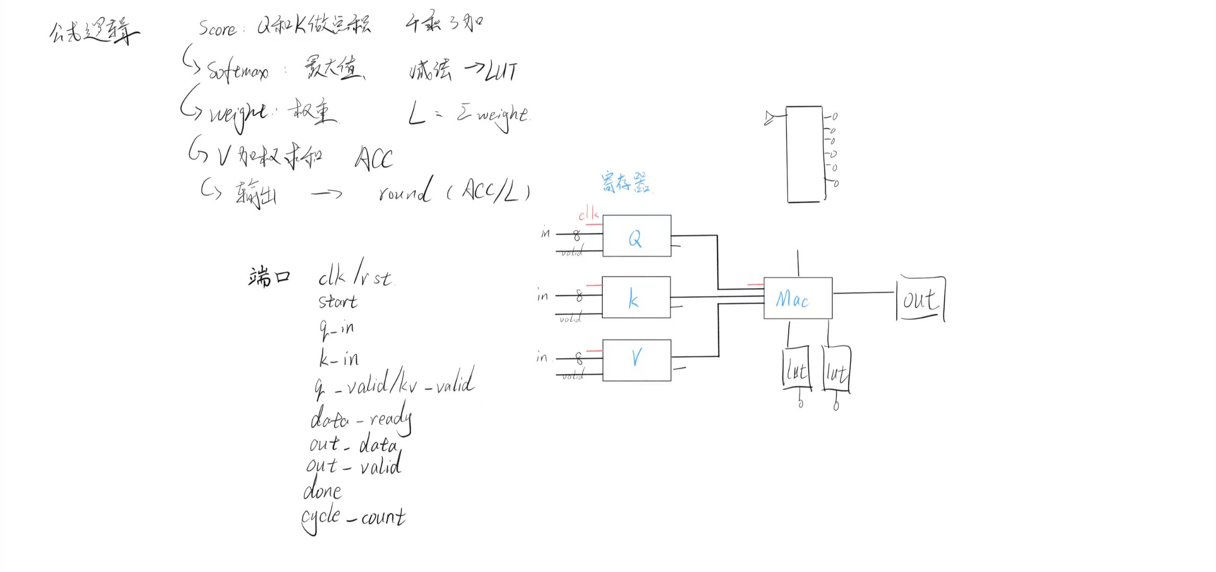
优化流水线

